Slide 1
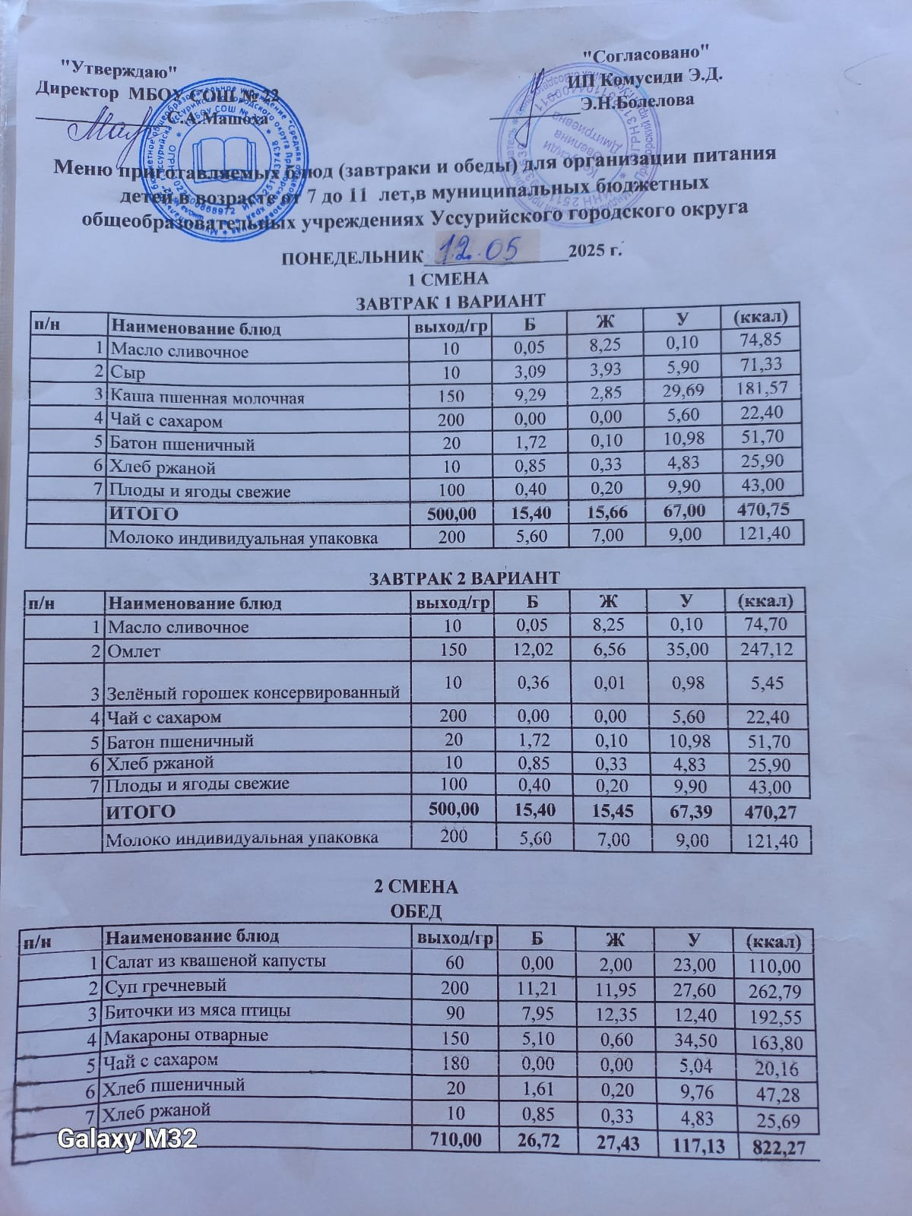
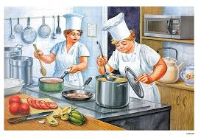
Муниципальное бюджетное общеобразовательное учреждение «Средняя общеобразовательная школа № 22» г. Уссурийска Уссурийского городского округа Приморского края
«ШКОЛЬНОЕ МЕНЮ
Наш девиз: «Чтобы жизнью наслаждаться - нужно правильно питаться!»

Slide 2
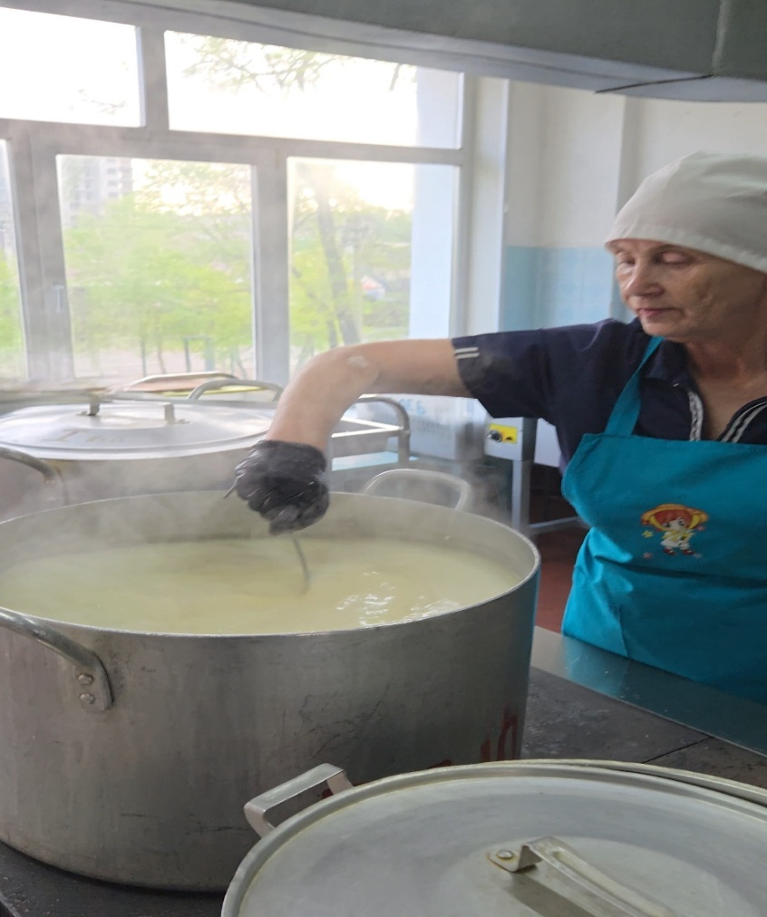
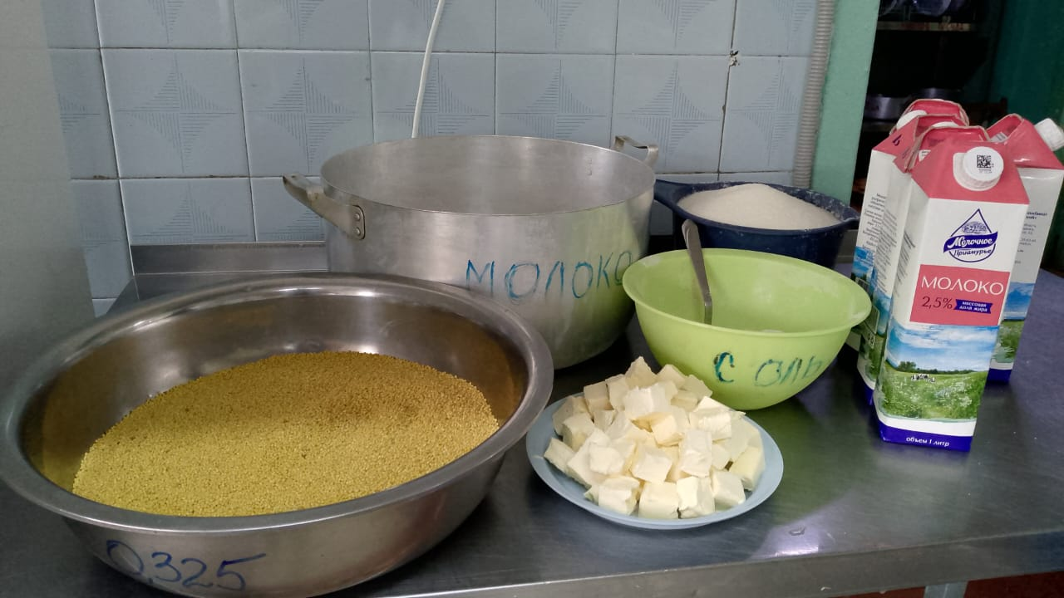
Варим молочную пшенную кашу на завтрак
Приготовление горячего завтрака"
Ингредиенты для приготовления пшенной молочной каши:
пшено, молоко, сливочное масло, сахар, соль по вкусу

Slide 3
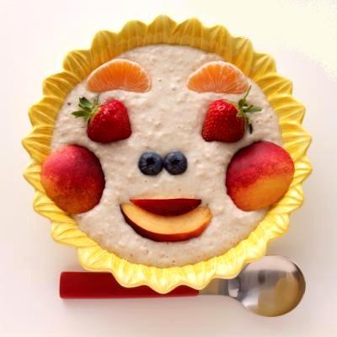
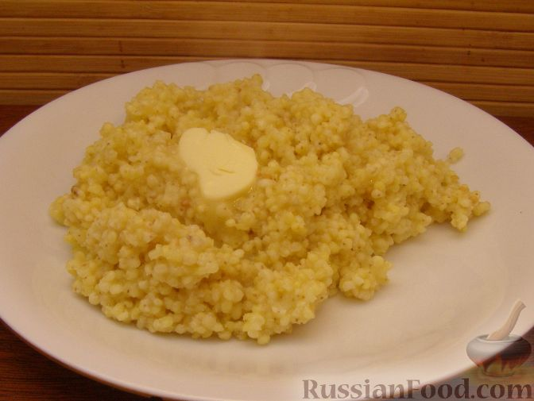
На столе дымится каша,
Где большая ложка наша?
С кашей будем мы дружить,
Лет до ста мы будем жить!

Slide 4
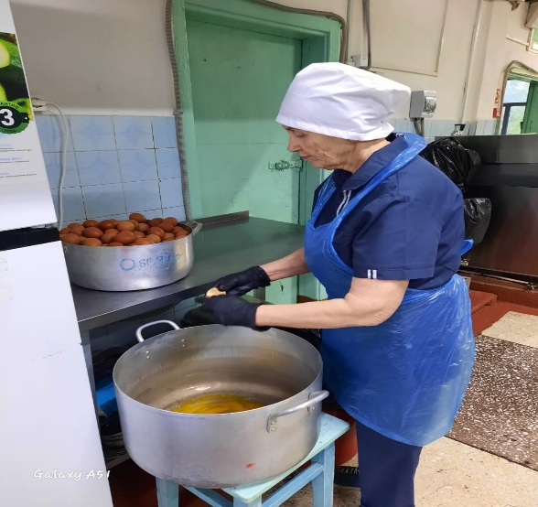
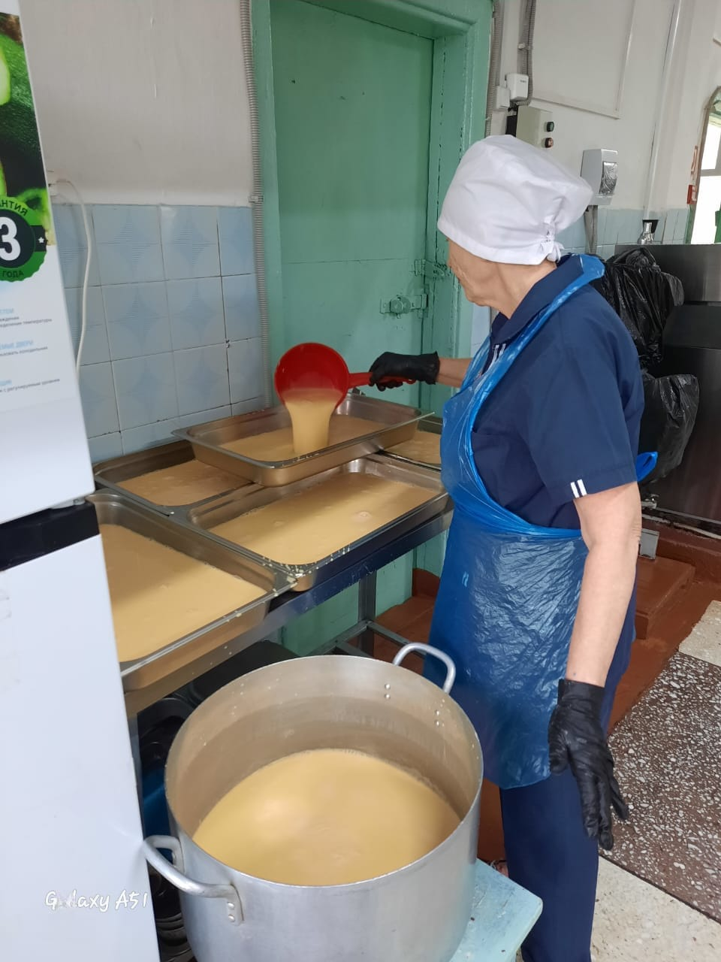
ПРИГОТОВЛЕНЕ ОМЛЕТА
Омлет готов для запекания
Ингредиенты приготовления омлета:
Яйца, молоко, сливочное масло, соль по вкусу

Slide 5
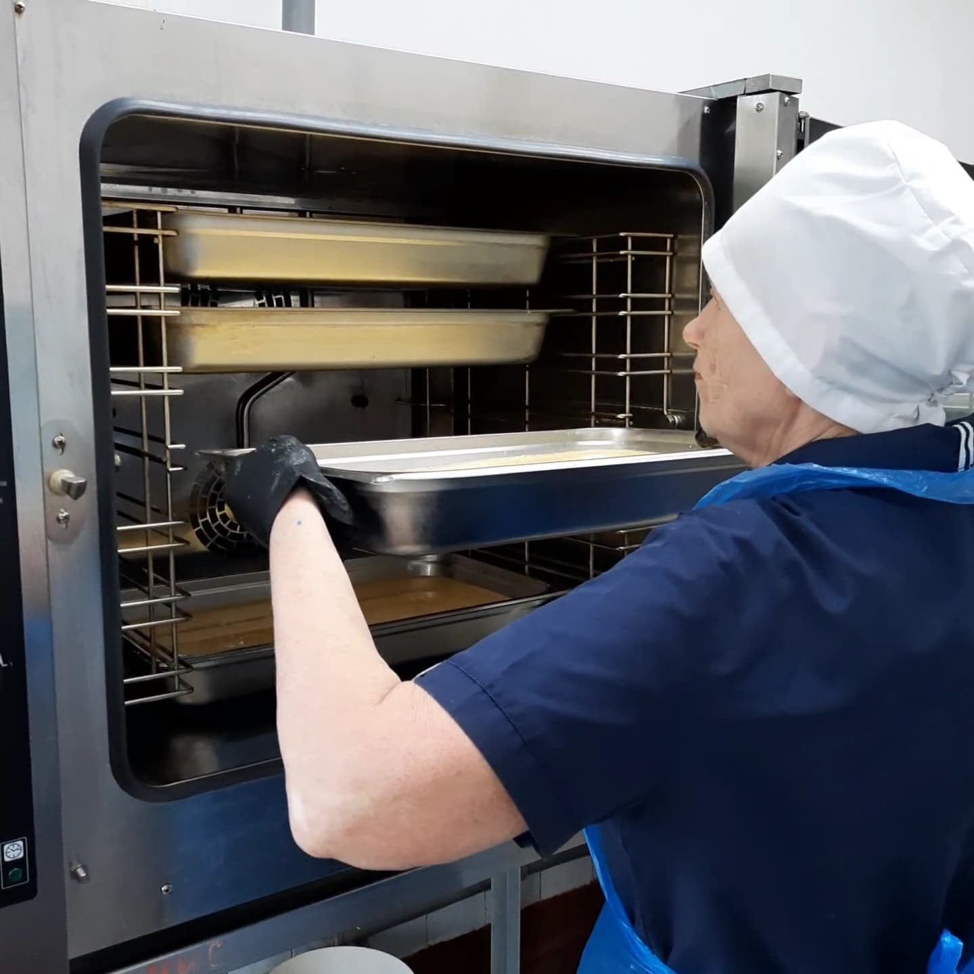
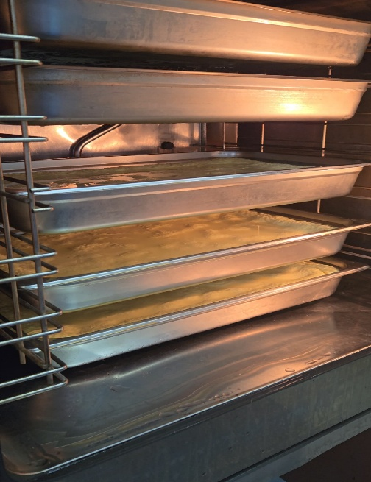
ОМЛЕТ ЗАПЕКАЕТСЯ

Slide 6
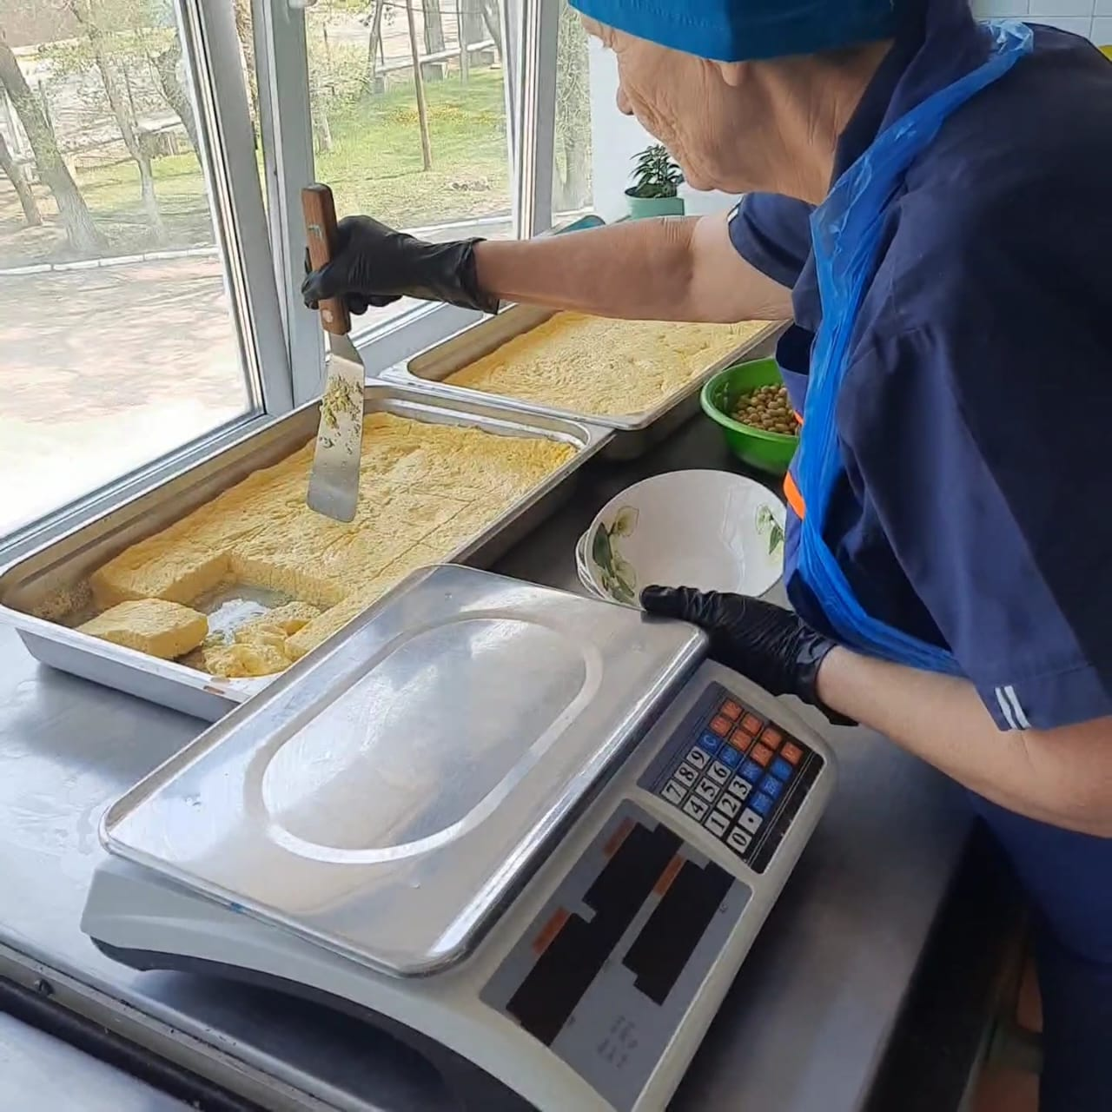
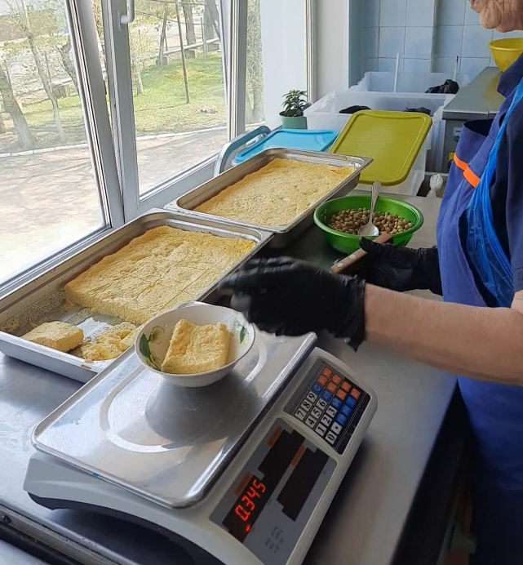
ОМЛЕТ ГОТОВ!!!
Делим на порции

Slide 7
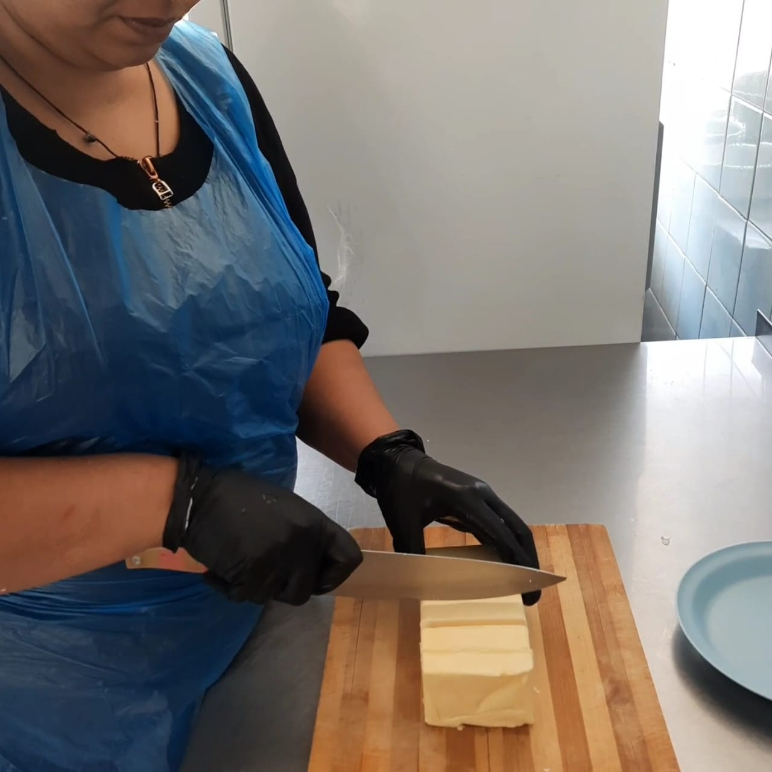
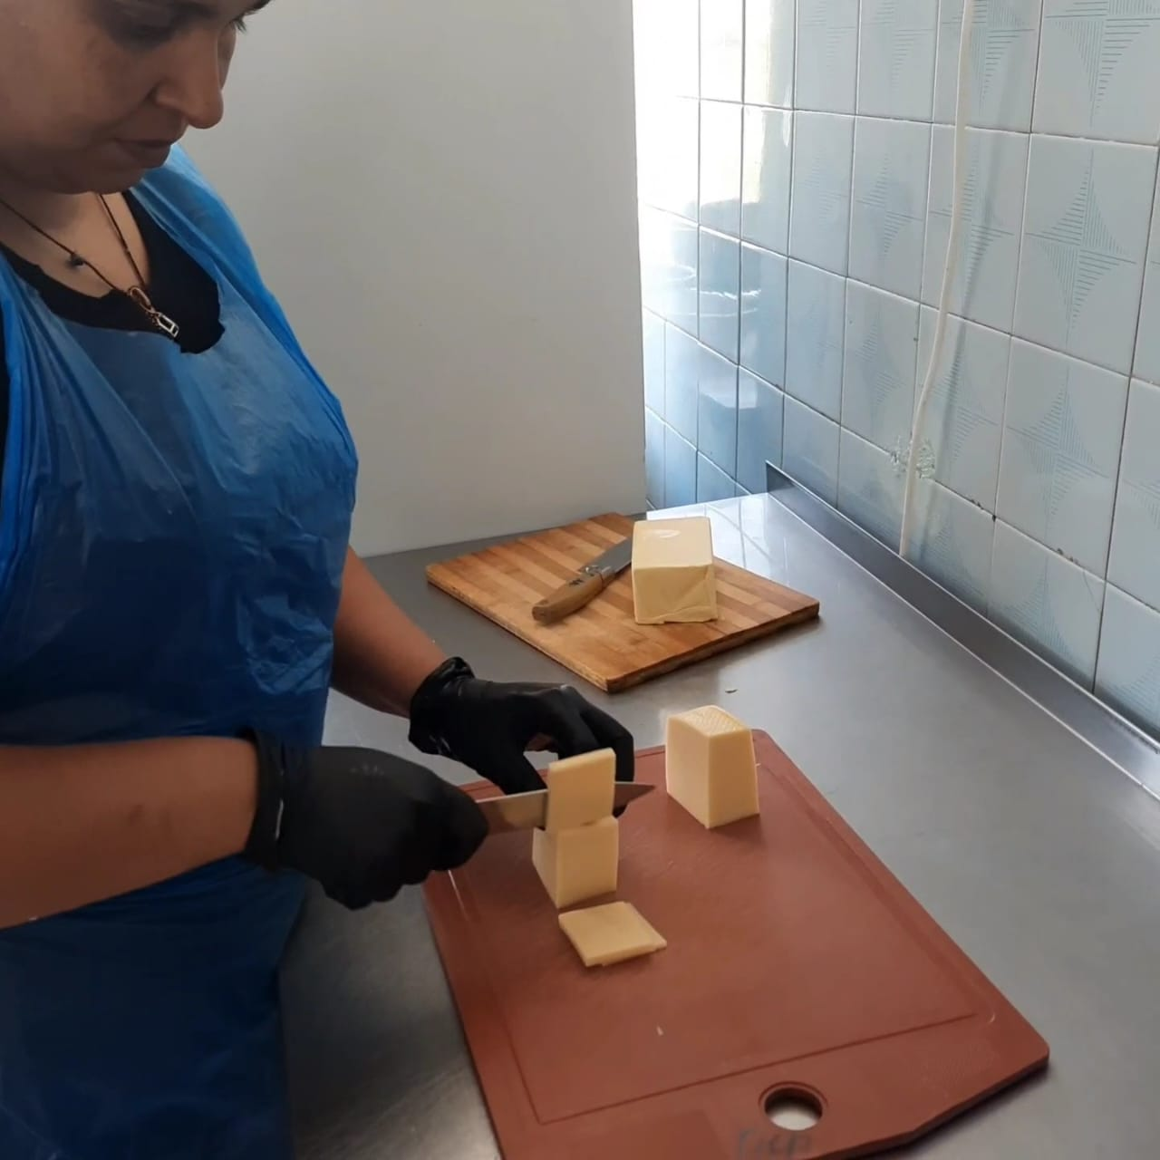
НАРЕЗКА СЫРА к чаю.
НАРЕЗКА МАСЛА к чаю.

Slide 8
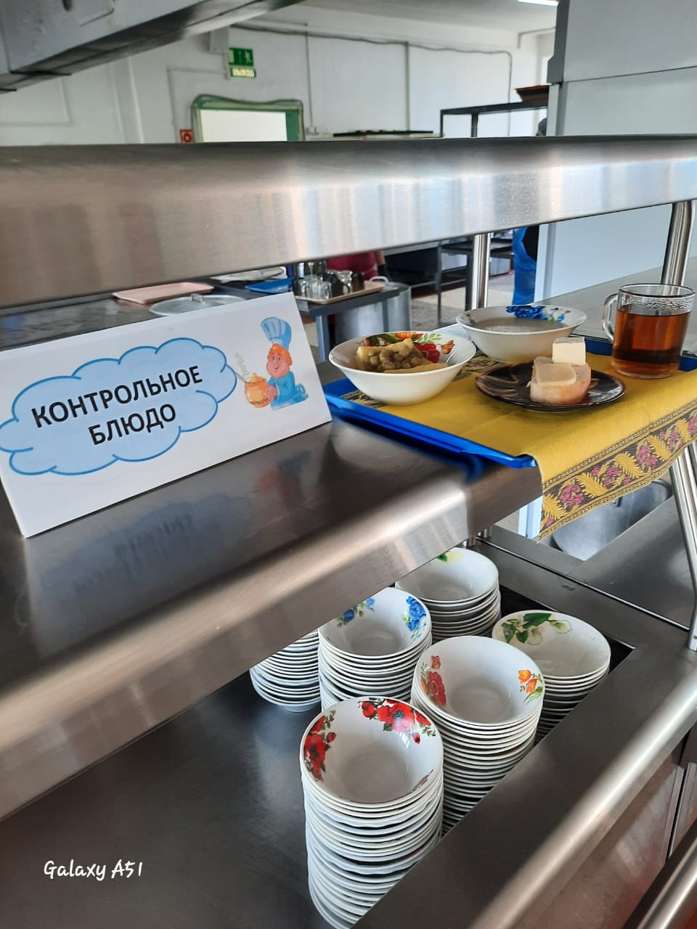
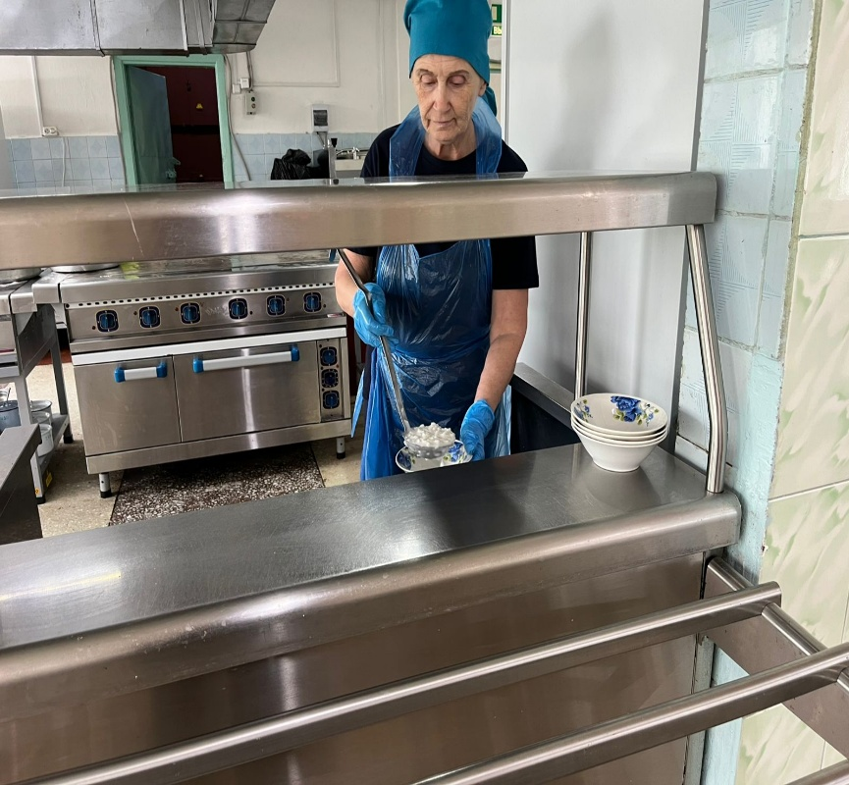
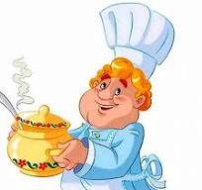
Горячий завтрак готов!!!
ПРИЯТНОГО АППЕТИТА!!!

Slide 9
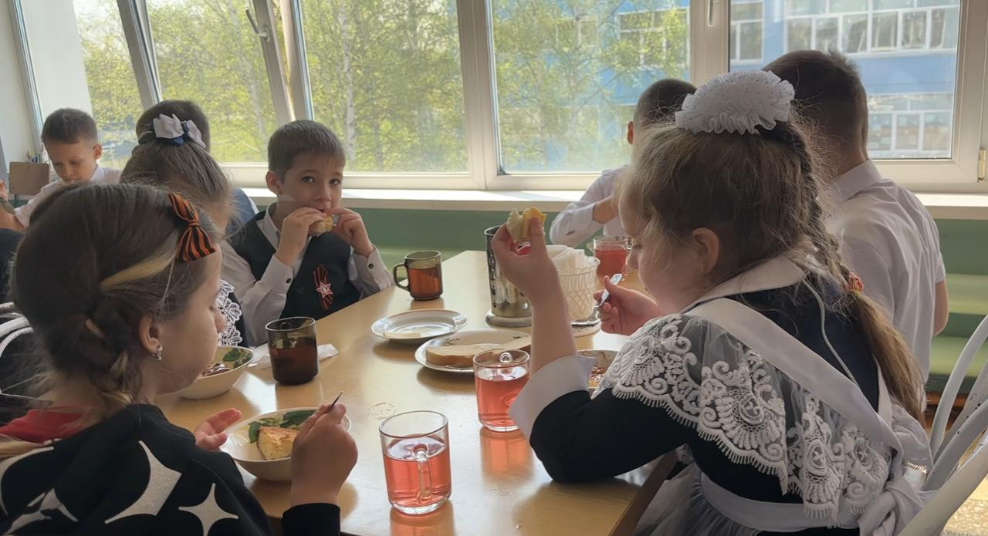
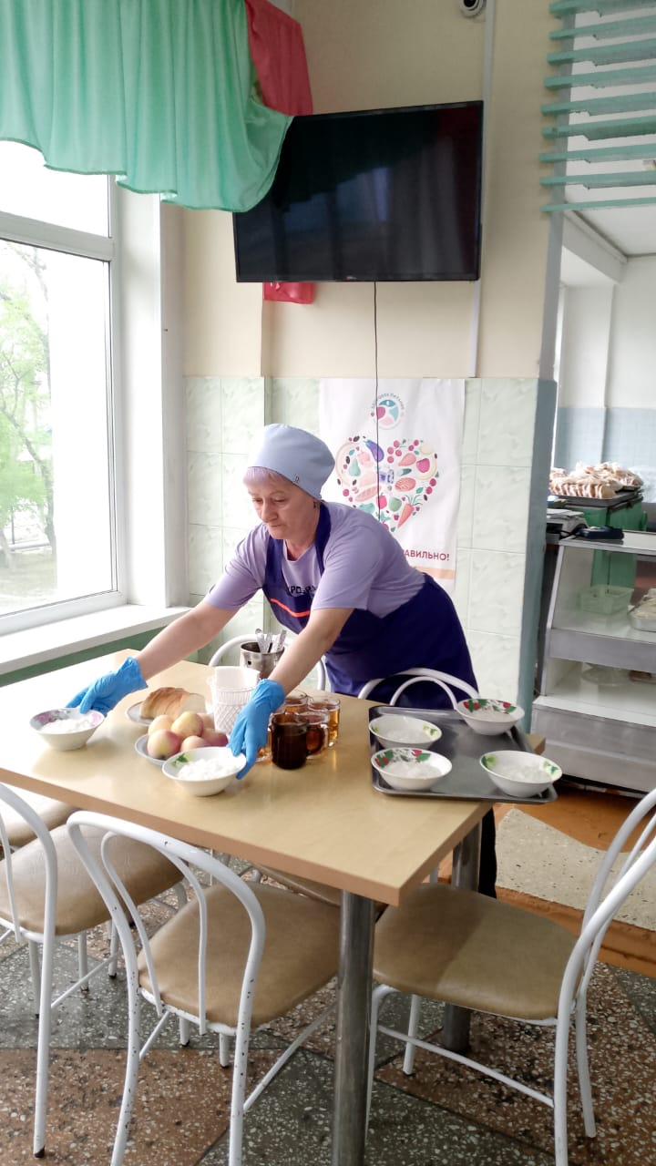
Повара накрывают столы
Мы за столиком сидим, Вкусный завтрак мы едим. Постарались повара, Приготовили с утра Нам омлет и запеканки. Кашу вкусную из пшенки. .

Slide 10
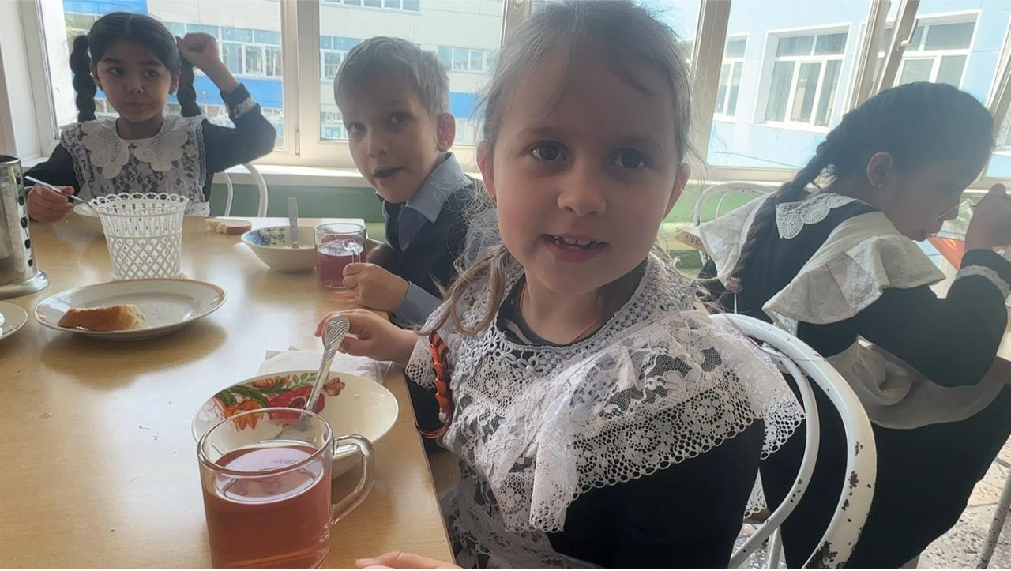
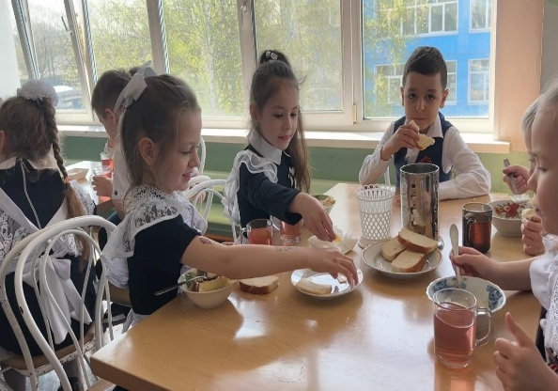
Приятного аппетита!!!
В столовой номер 22,
Гремит посуда, суетятся повара!
Стараются, готовят, накрывают,
Детишек с радостью встречают!
Мы скажем хором, от души:
Спасибо Вам, вы хороши!

